Slide 1

DJ MAG 2018 予想アンケート
15816048 高田正太郎
15816049 高橋拓也
15816077 原田一輝

Slide 2
概要
ターゲット
ＤＪ好きのすべての皆さん
機能
２０１７年１～２０位のＤＪから２０１８年のランキングを予想または人気を再確認するためのアンケートシステム。
もちろん知らない人もいると思うので画像クリックでその人の一番有名な曲へリンクが飛ぶようになっている。

Slide 3
目的
今回の目的はアンケートシステムのプログラムを考えるのと、習ったHTMLを詳細に理解し、ハイパーリンクを使うことでよりWEBに近い状況を実現し幅広く理解を深める。

Slide 4
参考文献 工夫点
参考資料
https://djmag.com/top100djs
https://qiita.com/maisuto/items/17653f344d1f64afa019
工夫点
先述の通り、画像クリックでyoutubeに飛ぶようにハイパーリンクを指定したこと。

Slide 5
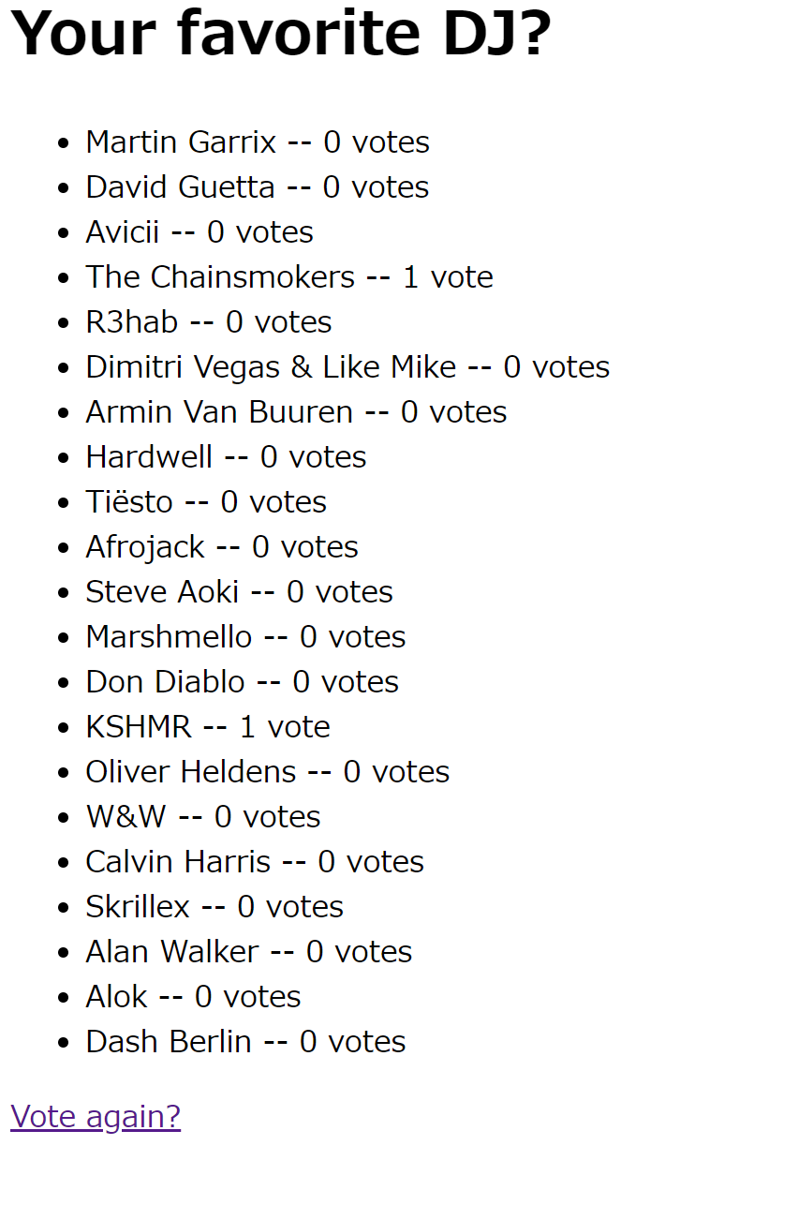
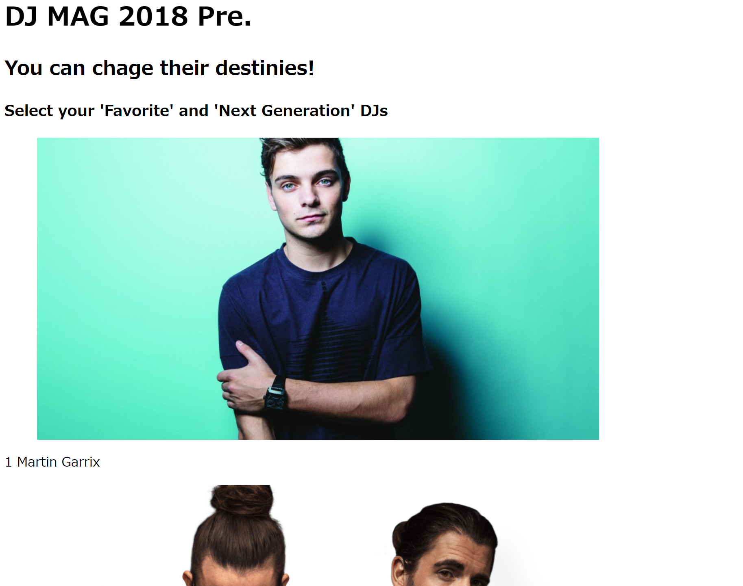
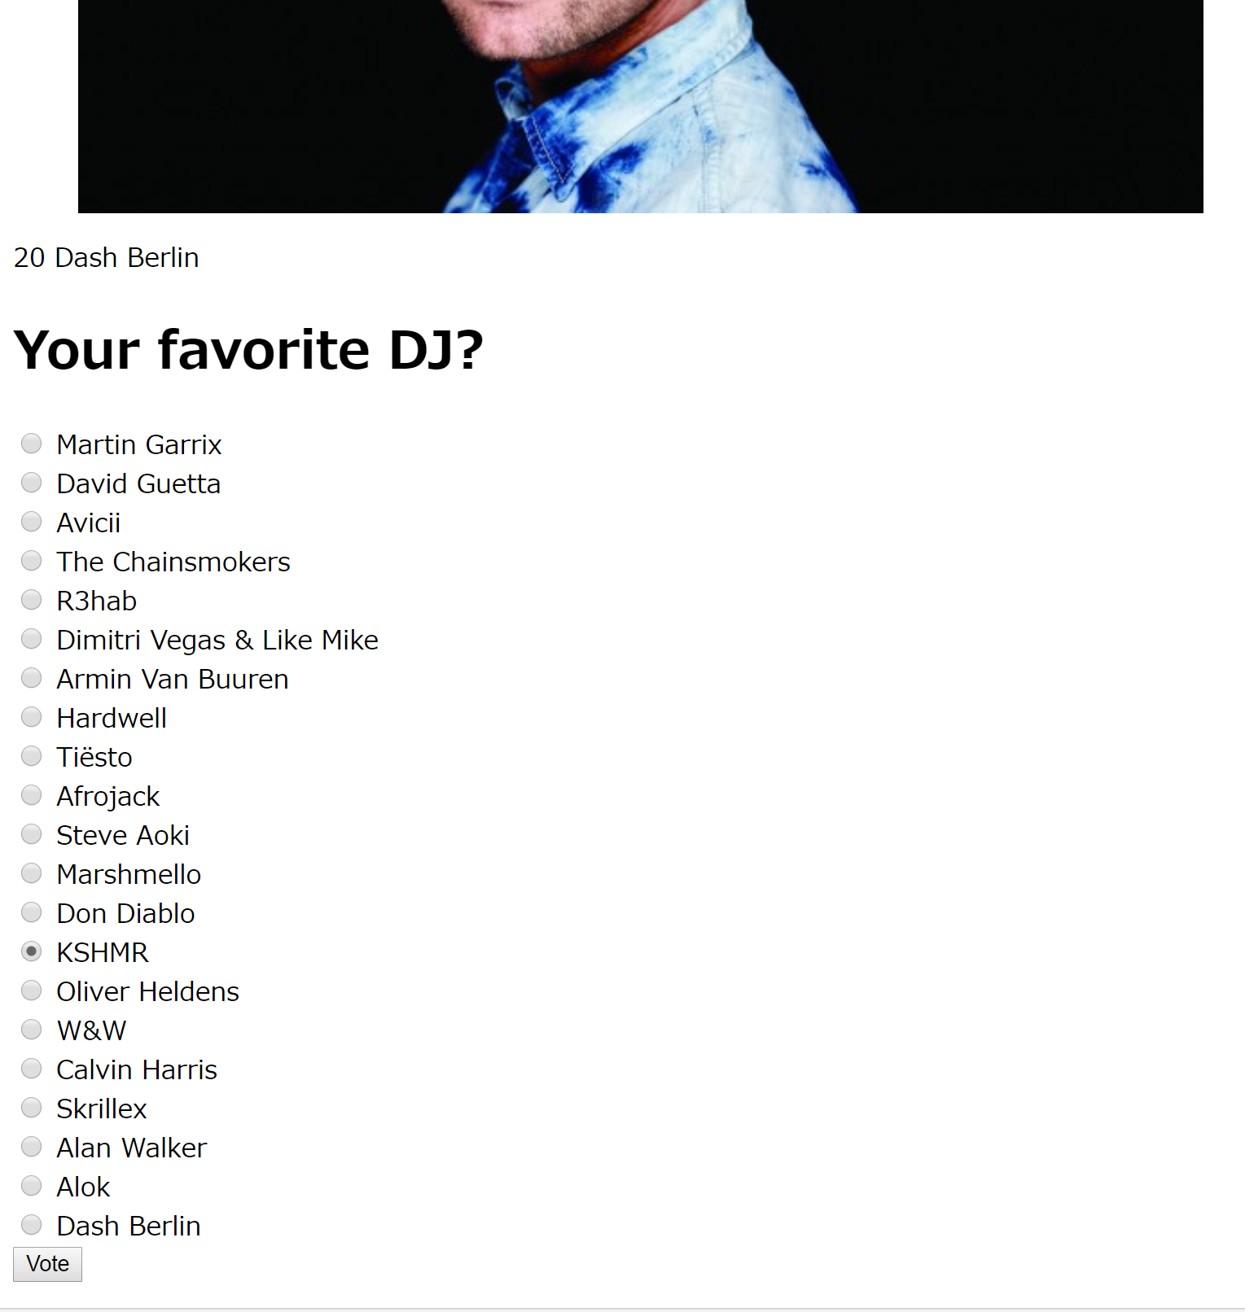
画面キャプチャ

Slide 6
感想
今回はHTMLとpythonベースでプログラムを書き、その二つを組み合わせるというほかの授業では扱ってこなかったものを実行した。分担したためお互いの得意な分野などを分けたため、障害物にぶつかることが少なく作成することができた。
やはりHTML担当よりもdjango担当のほうに重荷がのしかかったのは反省点であり、ほかの２名が感謝するところだ。
この授業を通してWEBアプリケーションを作成し、世に出回っているHP、アプリが複雑で努力でできているものだということを痛感した。やはり一人でこういうプログラムに取り掛かるより、複数人でプロジェクトに取り掛かる企業的体験ができたのも収穫だった。

